Slide 1

百问网LVGL(v8)课程
1-1-2 获取课程资料
Learn Git Branching
讲师：biubiu
韦东山·监制
https://git-scm.com
https://gitee.com/weidongshan/lvgl_100ask_course_materials.git

Slide 2

下载并安装git
Git 是一个免费开源的分布式版本控制系统，用于快速高效地处理从小到大的所有项目
现在的实际项目开发或者工作中一般都会使用git来管理项目代码。
尽早学会使用 git 对我们的学习和未来参加工作是有益而无害的！
Windows Git下载地址： https://git-scm.com/download/win
下载完成之后双击直接打开，按照默认的配置点击下一步安装即可。
https://git-scm.com/download/win

Slide 3
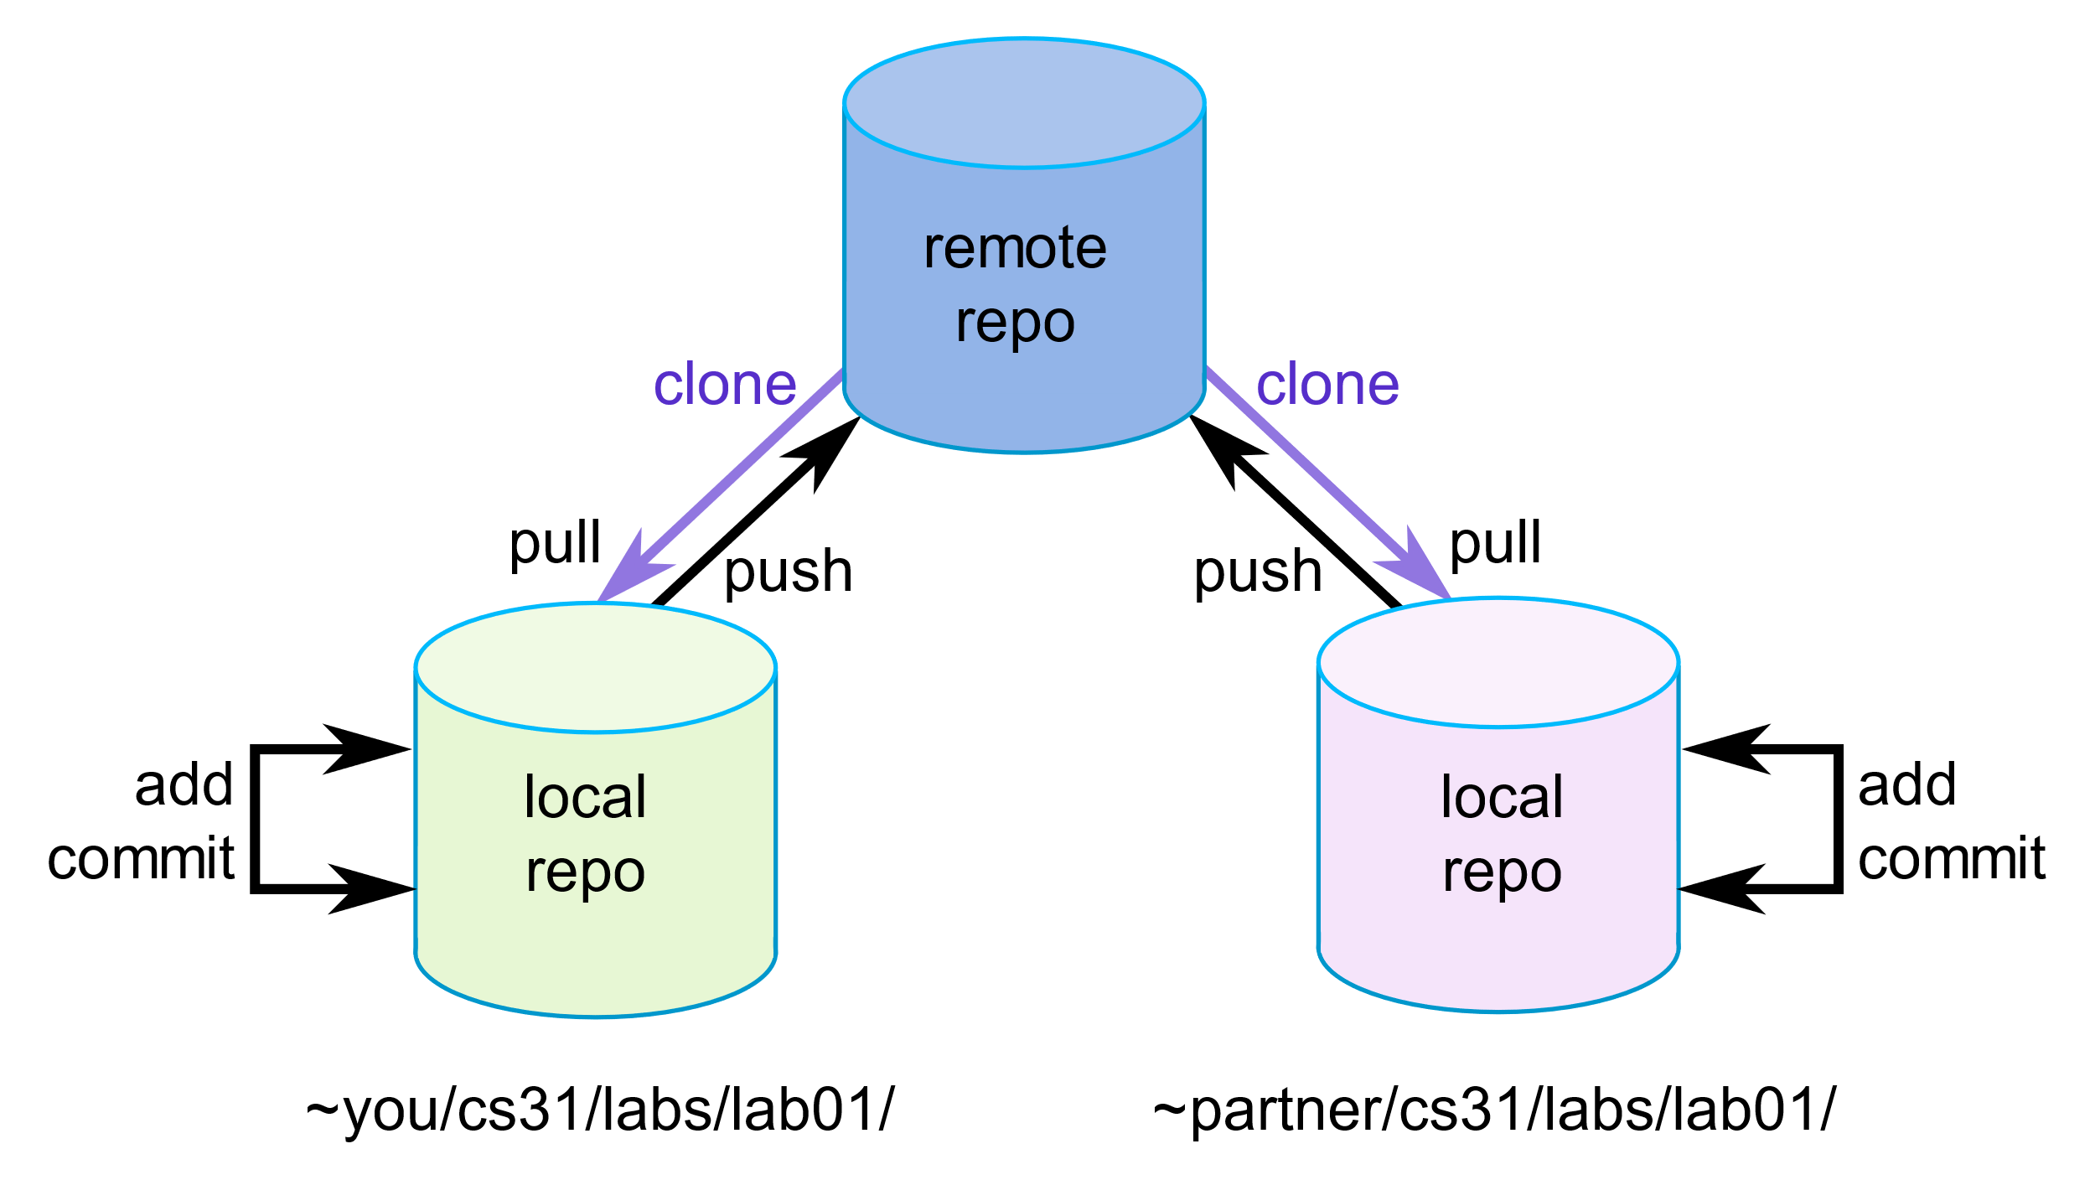
Git工作原理简明介绍
Learn Git Branching
https://gitee.com/weidongshan/lvgl_100ask_course_materials.git

Slide 4
获取仓库资料
安装完成之后，打开 git bash 配置用户名和邮箱，如果没有git账户，可以这样设置： git config --global user.name "100ask" git config --global user.email "100ask@100ask.com"
打开git bash，执行下面的命令克隆仓库： git clone https://gitee.com/weidongshan/lvgl_100ask_course_materials.git
拉取仓库资料更新，进入到 lvgl_100ask_course_materials 目录，打开 git bash 执行： git pull origin master
课程资料会随着课程发布进度更新，所以在学习的时候，不要动克隆下来的仓库，可以自己复制一份副本自用，我们需要克隆的那份仓库用来拉取同步更新
https://gitee.com/weidongshan/lvgl_100ask_course_materials.git

Slide 5
感谢观看
祝学习顺利
Learn Git Branching
https://git-scm.com
https://gitee.com/weidongshan/lvgl_100ask_course_materials.git

